Slide 1
ESTUDIO DESCRIPTIVO SOBRE LA MOVILIDAD DE PACIENTES CON OXIGENOTERAPIA DOMICILIARIA PORTÁTIL EN UN ÁREA DE SALUD, A TRAVÉS DE CUESTIONARIOS TELEFÓNICOS.
Montserrat Sanclemente Mahecha
Residente de 1º año de Neumología
Hospital Universitario Morales Meseguer

Slide 2
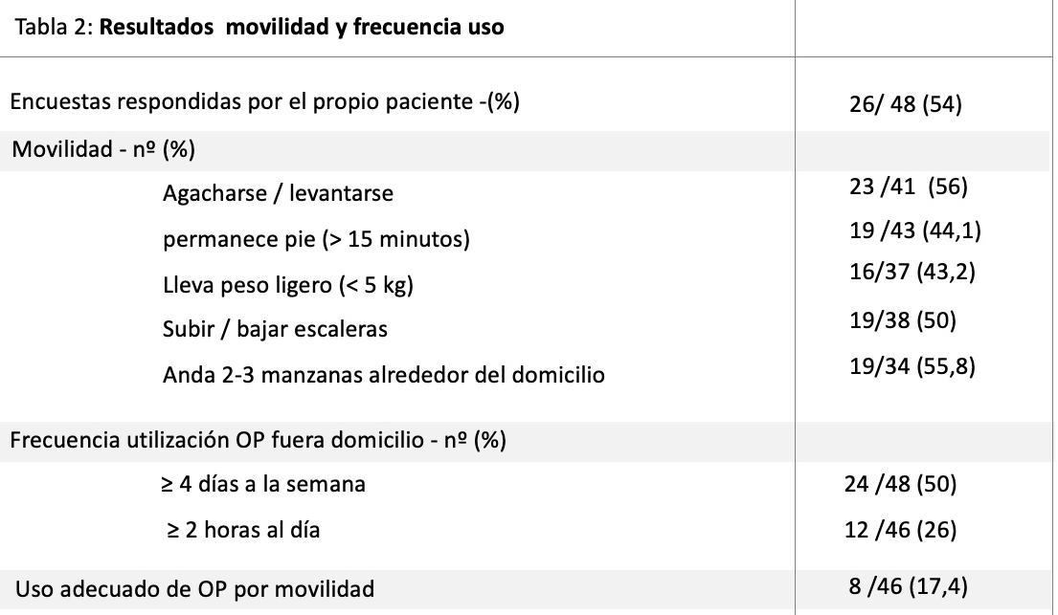
Evaluar el patrón de movilidad en pacientes con OP
Cuantificar el uso inadecuado según la normativa vigente en la Comunidad Autónoma de Murcia

